Slide 1
Python Spark
Notebook上创建推荐引擎
田冉
西北师范大学

Slide 2
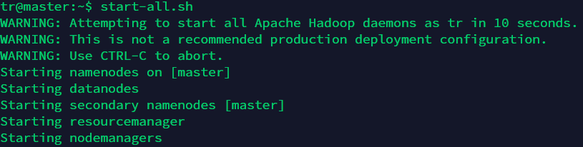
启动iPython notebook
1.启动hadoop cluster

Slide 3
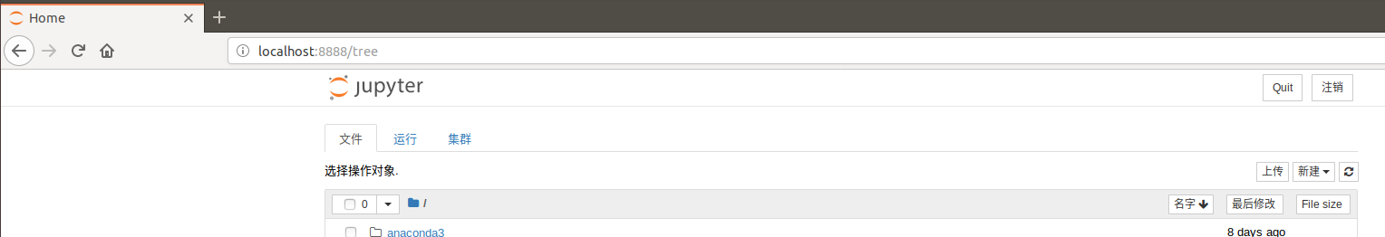
启动iPython notebook
2 切换目录，在yarn-client模式下运行notebook
$ cd ~/pythonwork/ipynotebook
$ PYSPARK_DRIVER_PYTHON=ipython PYSPARK_DRIVER_PYTHON_OPTS="notebook" HADOOP_CONF_DIR=/usr/local/hadoop/etc/hadoop pyspark --master yarn --deploy-mode client

Slide 4
“推荐引擎”大数据分析使用场景
1.找出问题：
  假设有一个在线电影网站，会员通过付费在线观看电影。公司希望用大数据分析的方法增加会员的观影次数，以增加营收。
  目前公司的推荐是统计模型，由于隐私权的关系个人信息难以搜集，且具有相同属性的会员未必会有相同的爱好，无法做到个性化的推荐。
  2.设计解决方案模型
    讨论后，决定将推荐引擎中加入协同过滤式推荐：即通过观察会员给影片的评分来推断每个会员的喜好，并向会员推荐合适的影片。即找出观影喜好相近的用户，达到个性化推荐的效果。
3.搜集数据
  协同过滤推荐最大的问题就是冷启动问题。即如果没有历史数据就没办法进行分析推荐。
4.创建模型
  采用ALS推荐算法（Alternating Least Squares）。采用这种方式可以解决稀疏矩阵的问题。
5.进行推荐
  任务1：针对用户推荐感兴趣的电影
  任务2：针对电影推荐给感兴趣的用户

Slide 5
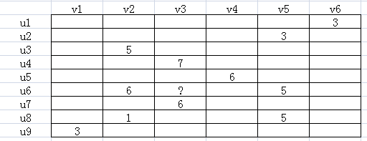
ALS推荐算法的介绍
（spark MLlib支持）
1.用户对影片的评分
  用户对影片的评分方式有两种：
    1. 显式评分（Explicit）
    网站上的设计经常会请用户对某个产品进行评分，如1~10分评价。可以整理为：
    隐式评分（Implicit rating）
    有时网站的设计上不会请用户进行评分，但会记录用户是否选择了某个产品，浏览了某个影片的简介等，这些用户行为可能代表用户可能对某影片有兴趣。称为隐式评分。

Slide 6
2.稀疏矩阵的问题
3.矩阵分解
随着会员和评论越来越多时，就会发现大量的空白，这就是稀疏矩阵。
为了解决稀疏矩阵的问题，需要采用矩阵分解。
可以假设矩阵是低秩的，即一个m*n的矩阵，是由m*k和k*n两个矩阵相乘得到的，其中k<<m,n。
A_{m×n}=U_{m×k}×V_{k×n}
_{上面的公式中，}U_{m×k表示用户对隐藏特征的偏好，}V_{k×n}
_{表示产品包含隐藏特征的程度。}

Slide 7

3.矩阵分解
可知u_{i}^{T}v_{j}是用户 i 对影片 j 的偏好，使用Frobenius范数来量化重构U和V产生的误差。由于矩阵中很多地方都是空白的，即用户没有对影片打分，对于这种情况我们就不用计算未知元了，只计算观察到的(用户,影片)集合R。
这样就将协同推荐问题转换成了一个优化问题。目标函数中U和V相互耦合，这就需要使用交替二乘算法。即先假设U的初始值U(0)，这样就将问题转化成了一个最小二乘问题，可以根据U(0)可以计算出V(0)，再根据V(0)计算出U(1)，这样迭代下去，直到迭代了一定的次数，或者收敛为止。虽然不能保证收敛的全局最优解，但是影响不大。

Slide 8
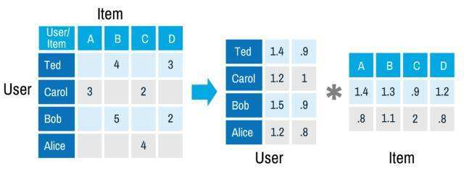
3.矩阵分解

Slide 9
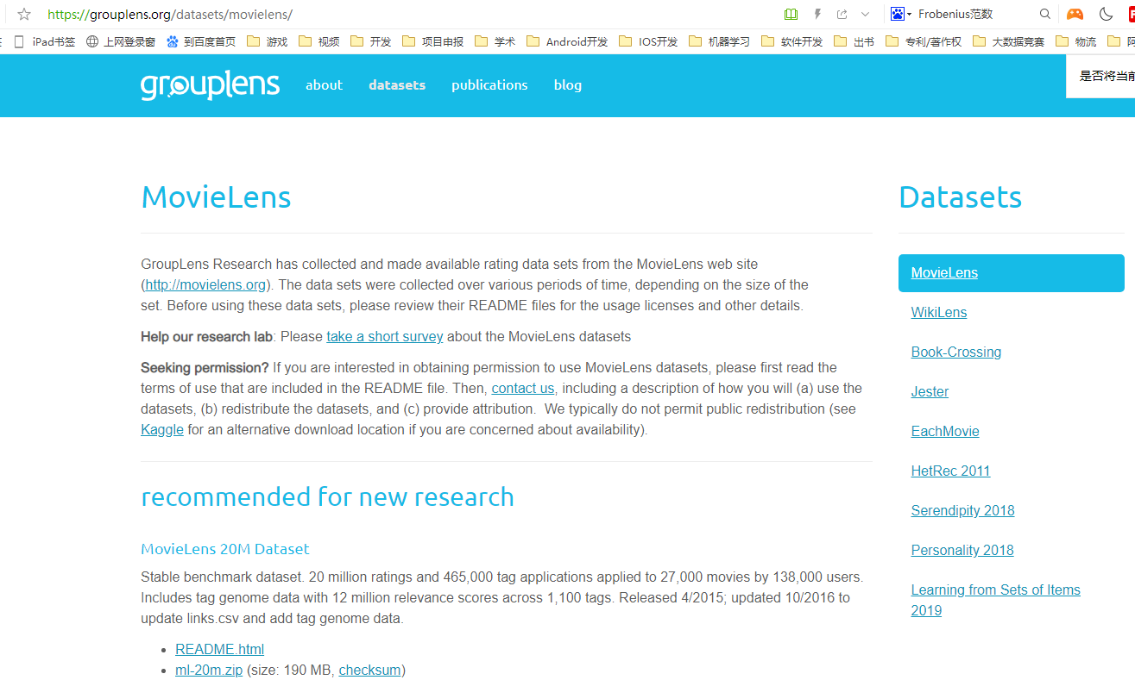
搜索数据
http://files.grouplens.org/datasets/movielens/ml-100k.zip

Slide 10
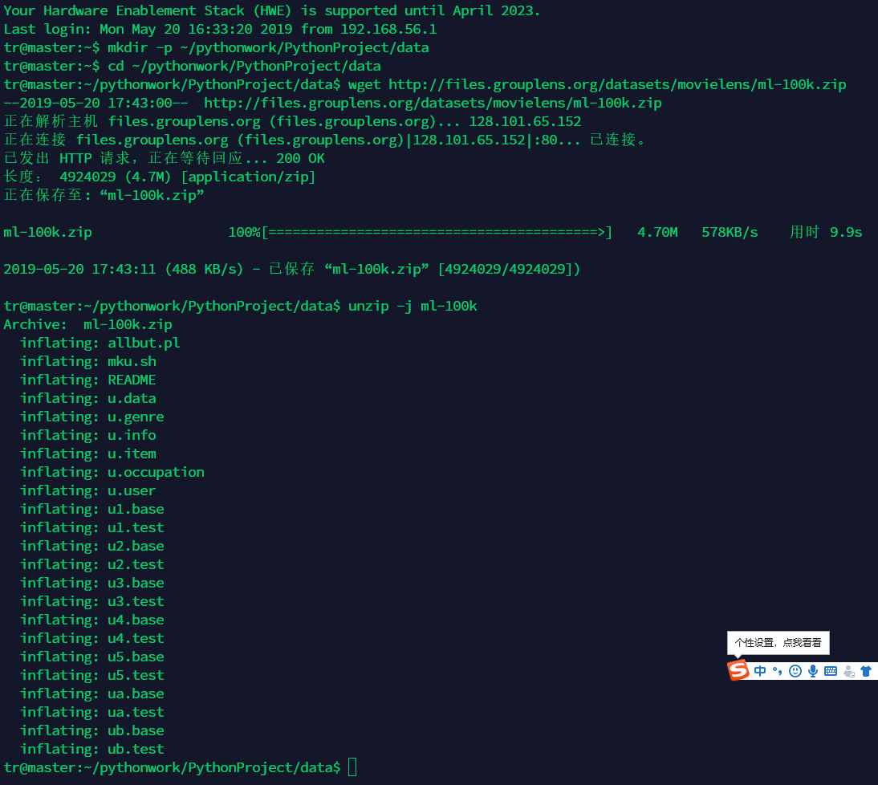
创建目录，下载数据并解压
、

Slide 11
ml-100k文件数据的说明
可以看到解压后的文件，这里主要用到2个
u.dat
  user id
  item id
  rating
  timestamp
u.item
  movie id
  movie title

Slide 12
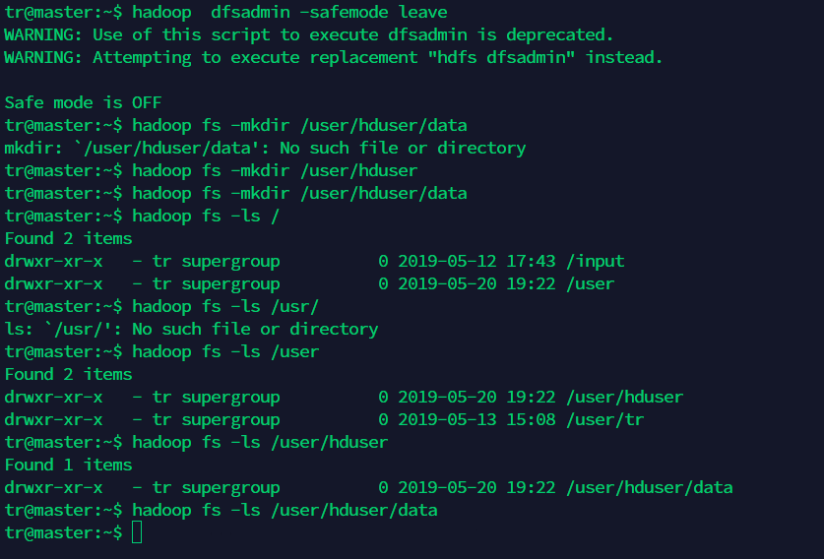
复制数据文件到HDFS中

Slide 13
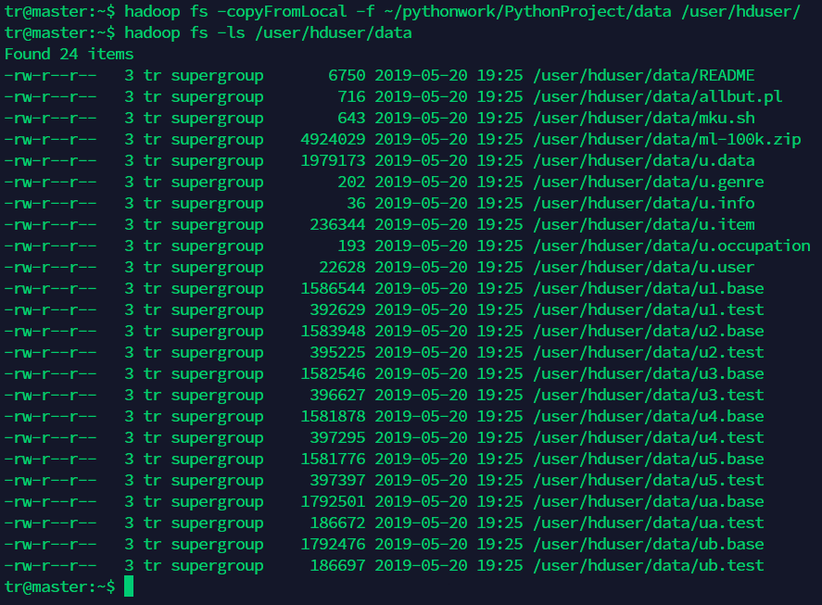
复制数据文件到HDFS中

Slide 14
启动notebook

Slide 15
问题
1.hdfs无法创建目录
离开安全模式，分级创建或者 -p

Slide 16
Questions？

